Slide 1

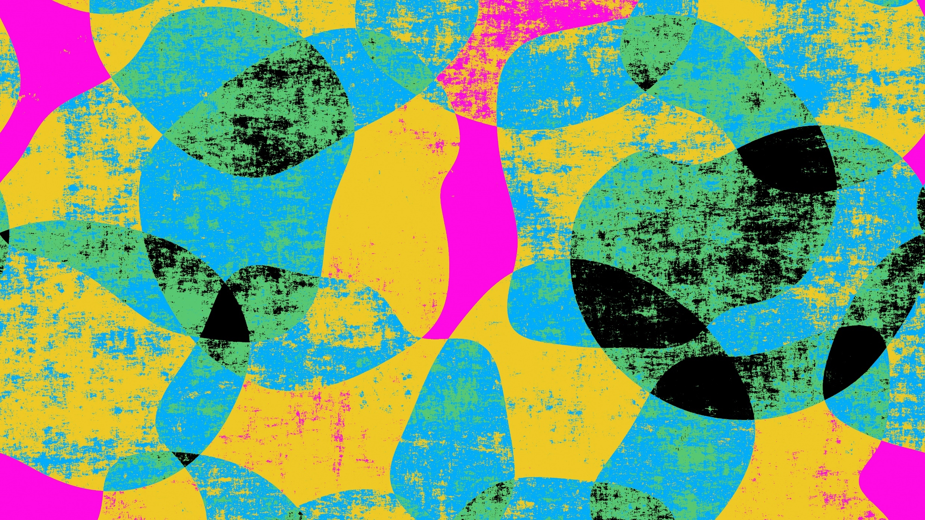
Image Inpainting in OpenCV
Изработи: Марија Цветаноска 223109

Slide 2

OpenCV
OpenCV е библиотека со отворен код за компјутерска визија и обработка на слики, со над 2500 оптимизирани алгоритми за различни задачи како што се препознавање објекти, подобрување на сликата и откривање карактеристики. Една важна карактеристика на OpenCV е неговата способност да врши image inpainting, што вклучува пополнување на исчезнатите или оштетените делови од сликата.

Slide 3
Image inpainting
Image inpainting е техника што се користи за отстранување на несакани предмети или пополнување на областите што недостасуваат на сликата. OpenCV е популарна библиотека за компјутерска визија со отворен код која обезбедува различни функции за обработка на слики, вклучително и внатрешно сликање.За да извршите сликање слика во OpenCV, можете да ја користите функцијата paint. Оваа функција ја зема сликата што треба да се наслика, маска која ги специфицира областите што треба да се обојат и алгоритмот за сликање што треба да се користи. Поддржани алгоритми за внатрешно сликање се INPAINT_NS и INPAINT_TELEA.

Slide 4
Видови на Image inpainting
Постојат неколку видови алгоритми за сликање слики.
Exemplar Based Image Inpainting
Diffusion-Based Image Inpainting

Slide 5
Exemplar Based Image Inpainting
Exemplar Based Image Inpainting позната и како синтеза на текстура, е техника која ги пополнува областите што недостасуваат на сликата со копирање и залепување пиксели од слични области на сликата. Оваа техника се заснова на набљудувањето дека сликите имаат својствена самосличност и дека слични текстури и обрасци се појавуваат низ сликата.Алгоритмот започнува со идентификување на целниот регион што треба да се пополни и бара слична шема или текстура во околината, која се нарекува изворен регион. Алгоритмот потоа ги користи овие информации за да ги пополни пикселите што недостасуваат во целниот регион со мешање на пикселите од изворниот регион со пикселите во целниот регион. Овој процес се повторува додека не се пополни целниот регион.
Exemplar Based Image Inpainting е особено корисно за пополнување на мали дупки или празнини на сликата, како што се гребнатини или мали флеки, но може да се бори со пополнување на поголеми или посложени области што недостасуваат.

Slide 6
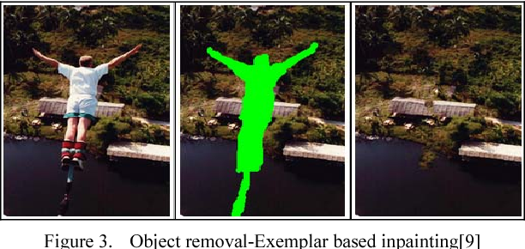
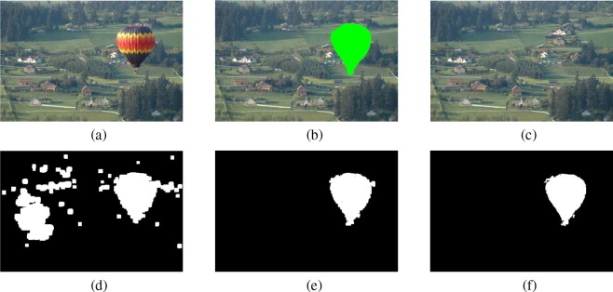
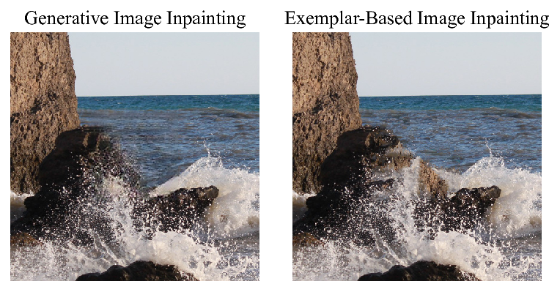

Slide 7
Diffusion-Based Image Inpainting
Diffusion-Based Image Inpainting техника се заснова на идејата дека сликата може да се моделира како дводимензионална површина, а пикселите што недостасуваат може да се пополнат со моделирање на дифузијата на површината на сликата со текот на времето.Алгоритмот започнува со дефинирање на парцијална диференцијална равенка која ја моделира дифузијата на површината на сликата. Оваа равенка потоа се решава нумерички за да се пополнат пикселите што недостасуваат на сликата. Алгоритмот може да се прилагоди за да даде приоритет на различни аспекти на сликата, како што се текстура, боја или рабови, и може да се користи за пополнување на области кои недостасуваат од која било големина или сложеност. Diffusion-Based Image Inpainting е особено корисно за пополнување на големи области што недостасуваат на сликата, како што е отстранување на големи предмети од слика или реконструкција на оштетени или деградирани слики, но може да биде пресметковно скапо и бара внимателно подесување за да се постигнат оптимални резултати.

Slide 8
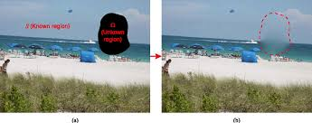
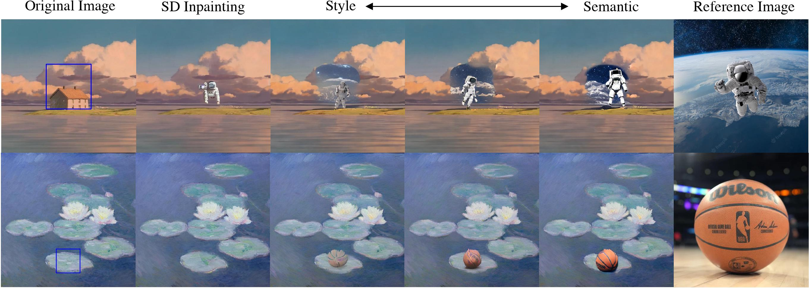

Slide 9
PDE Based Image Inpainting
PDE Based Image Inpainting е варијанта на сликање базирано на дифузија што користи PDE за да ја пропагира мазноста на сликата во областите што недостасуваат. Алгоритмот вклучува термин кој ја моделира мазноста на сликата и термин кој ја моделира верноста на податоците или сличноста помеѓу сликата и нејзината околина. Алгоритмот може да се користи за пополнување на области кои недостасуваат од која било големина или сложеност и може да се намести за да се даде приоритет на различни аспекти на сликата. Тој е особено корисен за пополнување на големи области што недостасуваат на сликата, но може да биде пресметковно скапо и може да бара внимателно подесување за да се постигнат оптимални резултати.

Slide 10
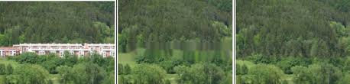

Slide 11
Image Inpainting Techniques in OpenCV
OpenCV е библиотека за компјутерска визија со отворен код која обезбедува неколку техники за сликање слики, вклучувајќи Navier-Stokes-based inpainting, fast marching-based inpainting, and Telea's algorithm-based inpainting.

Slide 12
Navier-Stokes Based Image Inpainting
Navier-Stokes-based image inpainting е техника која ги користи равенките Navier-Stokes за моделирање на протокот на течност во сликата. Алгоритмот започнува со идентификување на областите што недостасуваат на сликата и со користење на равенките Navier-Stokes за симулирање на протокот на течност од околните области во областите што недостасуваат. Оваа техника е особено корисна за пополнување на големи области што недостасуваат на сликата, како што е отстранување на големи предмети или реконструкција на деградирани слики.

Slide 13
Fast Marching-Based Image Inpainting
Fast marching-based image inpainting е техника која го користи методот на брзо марширање за да ги пополни областите што недостасуваат во сликата. Алгоритмот започнува со идентификување на областите што недостасуваат на сликата и со користење на методот на брзо марширање за да се одреди редоследот по кој треба да се пополнат областите што недостасуваат. Оваа техника е особено корисна за пополнување на мали области што недостасуваат на сликата, како што се гребнатини или мали флеки.

Slide 14
Telea's Algorithm Based Image Inpainting
Telea's Algorithm Based Image Inpainting е техника која користи итеративен пристап за пополнување на областите што недостасуваат во сликата. Алгоритмот започнува со идентификување на областите што недостасуваат на сликата и со користење на пондериран просек на околните пиксели за да се пополнат областите што недостасуваат. Алгоритмот потоа итеративно го рафинира пополнувањето со разгледување на грешката помеѓу оригиналната слика и пополнетата слика. Оваа техника е особено корисна за пополнување на области кои недостасуваат од која било големина или сложеност, и широко се користи во различни апликации за компјутерска визија.

Slide 15
Алгоритми за сликање слики
Вградувањето на сликата е процес на пополнување на исчезнатите или оштетените делови од сликата. Постојат различни алгоритми достапни за сликање слики, вклучувајќи
стандардни алгоритми
алгоритми базирани на машинско учење.

Slide 16
Стандардни алгоритми
Стандардните алгоритми за image inpainting се засноваат на математички модели и вклучуваат техники како брзо марширање, внатрешно сликање базирано на примери и внатрешно сликање базирано на парцијални диференцијални равенки. Овие алгоритми користат различни техники како што се дифузија, интерполација и оптимизација за да ги пополнат деловите што недостасуваат на сликата. Вградувањето базирано на брзо марширање е популарен стандарден алгоритам што се користи за пополнување на мали површини, додека сликањето базирано на примери вообичаено се користи за големи области што недостасуваат на сликата.

Slide 17
Алгоритмите засновани на машинско учење
Алгоритмите засновани на машинско учење за image inpainting користат длабоки невронски мрежи за да ги научат шемите на карактеристиките на сликата и да ги пополнат исчезнатите или оштетените делови од сликата. Овие алгоритми може да се обучат со користење на големи збирки на податоци од слики и можат автоматски да ги научат односите помеѓу пикселите што недостасуваат и околниот контекст. Еден од популарните алгоритми базирани на длабоко учење за image inpainting се Генеративните противнички мрежи (GANs) кои користат генераторска мрежа за генерирање на бојадисаната слика и дискриминаторска мрежа за оценување на квалитетот на генерираната слика.Алгоритмите засновани на машинско учење покажаа одлични перформанси и станаа сè попопуларни во последниве години поради нивната способност да произведуваат многу реални резултати со природен изглед. Сепак, тие бараат голема количина на податоци за обука и значителни пресметковни ресурси за обука и заклучоци.

Slide 18
Детално објаснување на функциите за image inpainting во OpenCV
cv2.inpaint() во OpenCV е основна функција која врши image inpainting врз основа на наведениот алгоритам. Функцијата зема четири влезни аргументи, вклучувајќи ја влезната слика, сликата на маската што го одредува регионот што треба да се наслика, алгоритмот за внатрешно сликање што ќе се користи и параметар што го одредува радиусот на сликање. Оваа функција е директна имплементација на алгоритмот за сликање базиран на равенки Navier-Stokes.
cv2.inpaintModes во OpenCV е функција која враќа листа на поддржани алгоритми за внатрешно сликање. Достапните алгоритми вклучуваат алгоритми базирани на Navier-Stokes, базирани на телеа и брзи марширања.

Slide 19
cv2.inpaintTelea() во OpenCV е имплементација на алгоритам заснована на слика на Telea. Оваа функција зема три влезни аргументи, вклучувајќи ја влезната слика, сликата на маската што го одредува регионот што треба да се наслика и радиусот на внатрешно сликање.
cv2.inpaintNS() во OpenCV е имплементација на алгоритмот за image inpainting базиран на Navier-Stokes. Оваа функција зема три влезни аргументи, вклучувајќи ја влезната слика, сликата на маската што го одредува регионот што треба да се наслика и радиусот на внатрешно сликање.
cv2.inpaintFMM() во OpenCV е имплементација на алгоритамот за image inpainting базиран на брзо марширање. Оваа функција зема три влезни аргументи, вклучувајќи ја влезната слика, сликата на маската што го одредува регионот што треба да се наслика и радиусот на внатрешно сликање.

Slide 20
Image Inpainting
Отстранување на објект
Реставрација на сликата
Промена на големината на сликата
Inpainting може да се користи и во дигиталната уметност и дизајнот за композитирање, каде што различни слики се комбинираат за да се создаде конечна слика. Сликањето може да помогне беспрекорно да се спојат различните делови од сликите.

Slide 21
ПРАШАЊА?

